Slide 1

Notes:
0:00-0:45 - قل: «إنسايت تراكر نظام تشغيل ثنائي اللغة لتنفيذ أعمال الجامعة. يربط البرامج والمشاريع والمهام والفرق والتدريب والموافقات والأدلة. وأضيفت إليه قدرات ذكاء اصطناعي تعمل ضمن الصلاحيات نفسها ولا تتجاوز الموافقة البشرية.» [المصادر] docs/SCOPE.md; docs/LOCALIZATION.md; README.md

Slide 2
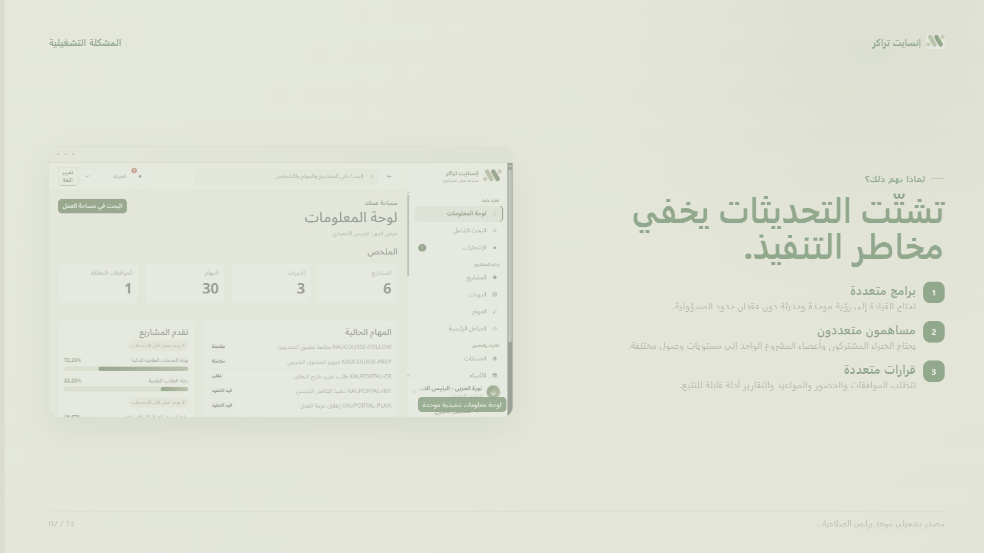
Notes:
0:45-1:40 - قل: «يبدأ المنتج من مشكلة عملية: بيانات المشاريع موزعة عادة بين الملفات والرسائل والمتابعات الفردية. تمنح إنسايت تراكر الإدارة لوحة حالية، بينما يرى كل مستخدم فقط البرامج والأعمال المصرح له بها.» [المصادر] docs/WORKFLOWS.md; docs/USER_ROLES.md; لقطة محلية لبيانات تجريبية

Slide 3
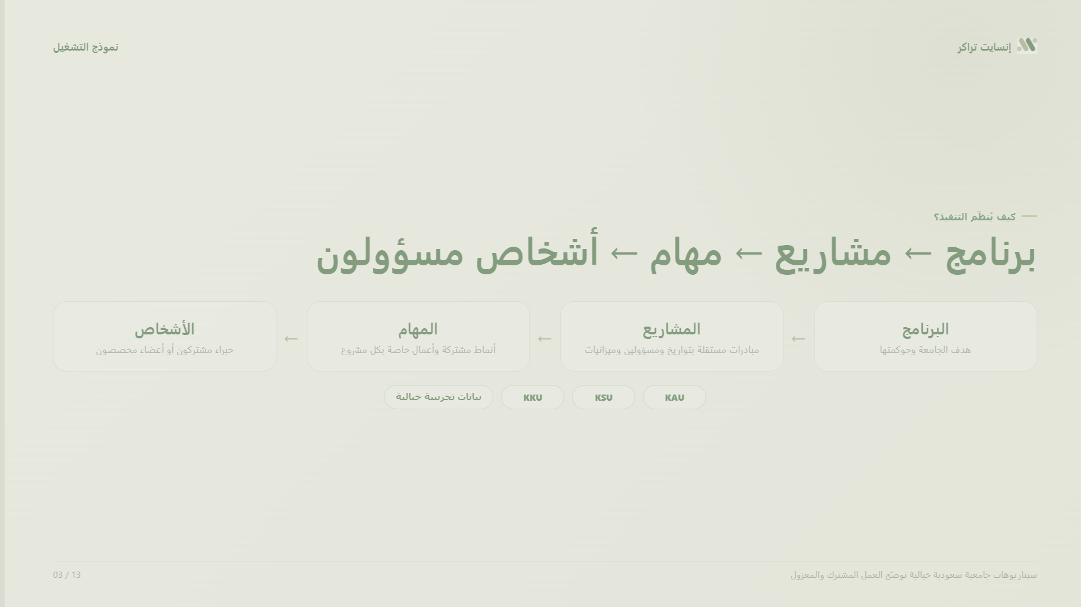
Notes:
1:40-2:35 - قل: «نموذج التشغيل بسيط: البرنامج يحتوي عدة مشاريع، وكل مشروع يضم مراحل رئيسية ومهاماً. بعض المستخدمين يعملون عبر أكثر من برنامج، وبعضهم داخل مشروع واحد فقط. وتوضح بيانات KAU وKSU وKKU الخيالية الأدوار المشتركة والعزل الصارم بين المشاريع.» [المصادر] docs/SCOPE.md; docs/USER_ROLES.md; بيانات العرض المحلية الخيالية

Slide 4
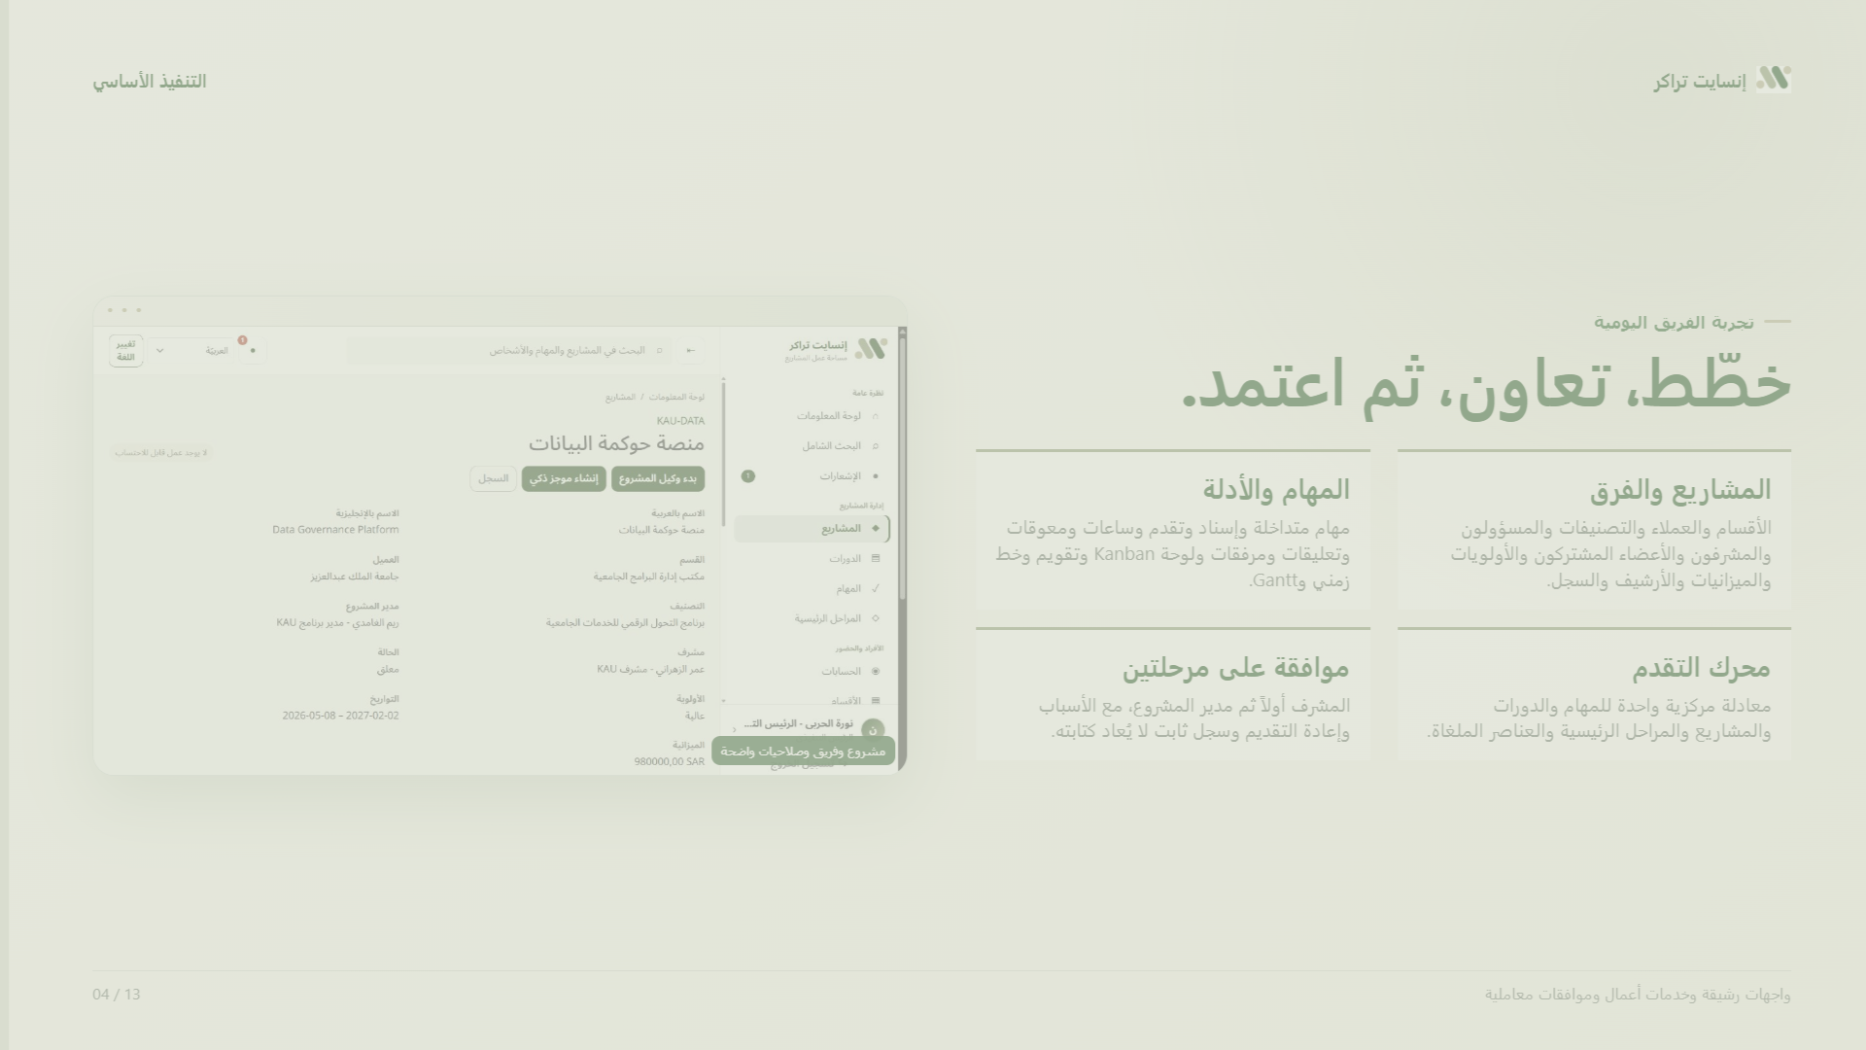
Notes:
2:35-3:45 - قل: «هنا ينفذ الموظفون العمل اليومي: المهام والتعليقات والأدلة والتقدم والإسناد والمعوقات. أما المشرفون والمديرون فيتحكمون في الإكمال عبر مرحلتي اعتماد مستقلتين. وتحسب نسبة التقدم مركزياً كي لا تختلف اللوحات عن التقارير.» [المصادر] docs/BUSINESS_RULES.md; docs/WORKFLOWS.md; لقطة مشروع KAU المحلية

Slide 5
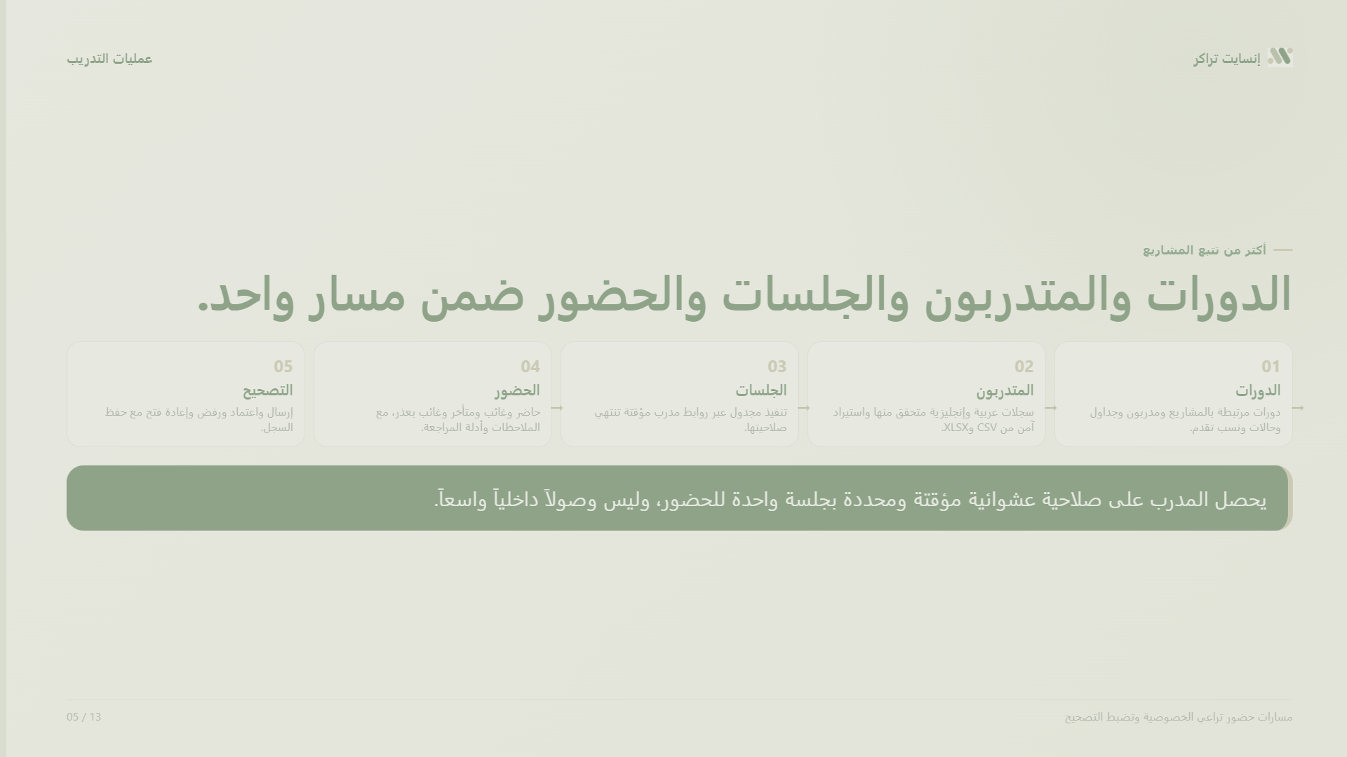
Notes:
3:45-4:40 - قل: «تغطي المنصة كذلك تنفيذ التدريب. يدير المسؤولون الدورات وقوائم المتدربين مع استيراد متحقق منه. ويستخدم المدرب رابطاً ضيق الصلاحية لجلسة واحدة، ثم يدخل الحضور مسار مراجعة وتصحيح مضبوطاً بدلاً من ملف قابل للتعديل بلا تاريخ.» [المصادر] docs/WORKFLOWS.md; docs/SECURITY.md; مراحل 8 إلى 10

Slide 6
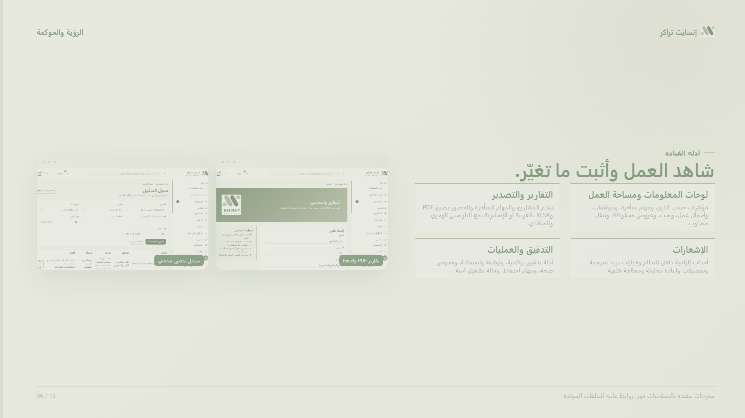
Notes:
4:40-5:55 - قل: «تستهلك القيادة البيانات المضبوطة نفسها عبر اللوحات والتقارير المحدودة. أضيف تقرير PDF للمهام المتأخرة إلى جانب Excel. التقارير مترجمة وتدعم التاريخين، وتغلق الإشعارات الحلقة، بينما تحفظ سجلات التدقيق والأرشفة الأدلة دون كشف بيانات خام حساسة.» [المصادر] مراحل 11 إلى 14؛ docs/LOCALIZATION.md؛ لقطات التقارير والتدقيق المحلية

Slide 7
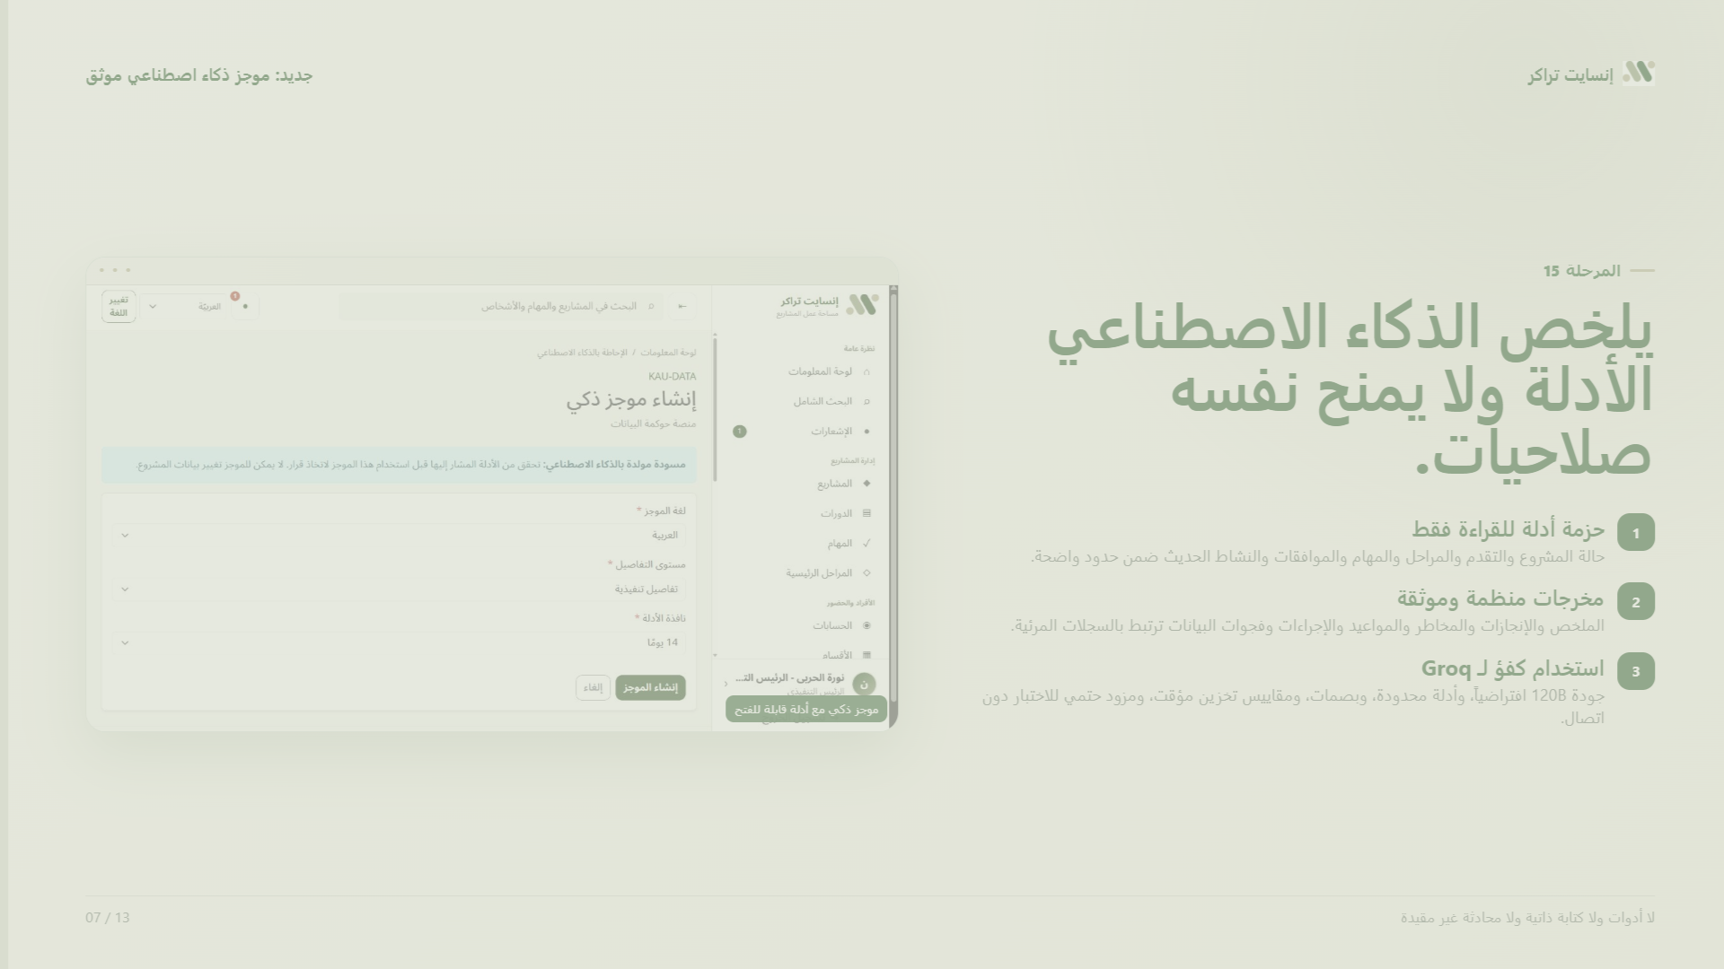
Notes:
5:55-7:05 - قل: «تضيف المرحلة 15 أول استخدام آمن للذكاء الاصطناعي. يستقبل النموذج حزمة أدلة محدودة ويعيد بنية صارمة، وكل حقيقة لها استشهاد. لا يستطيع استدعاء أدوات أو تغيير المشروع. النموذج الافتراضي عبر Groq هو openai/gpt-oss-120b، ويتاح 20B فقط عند جعل التكلفة أولوية صريحة.» [المصادر] docs/PHASES/PHASE_15_AI_PROJECT_BRIEFINGS.md; PHASE_15_VERIFICATION.md; لقطة محلية حتمية

Slide 8
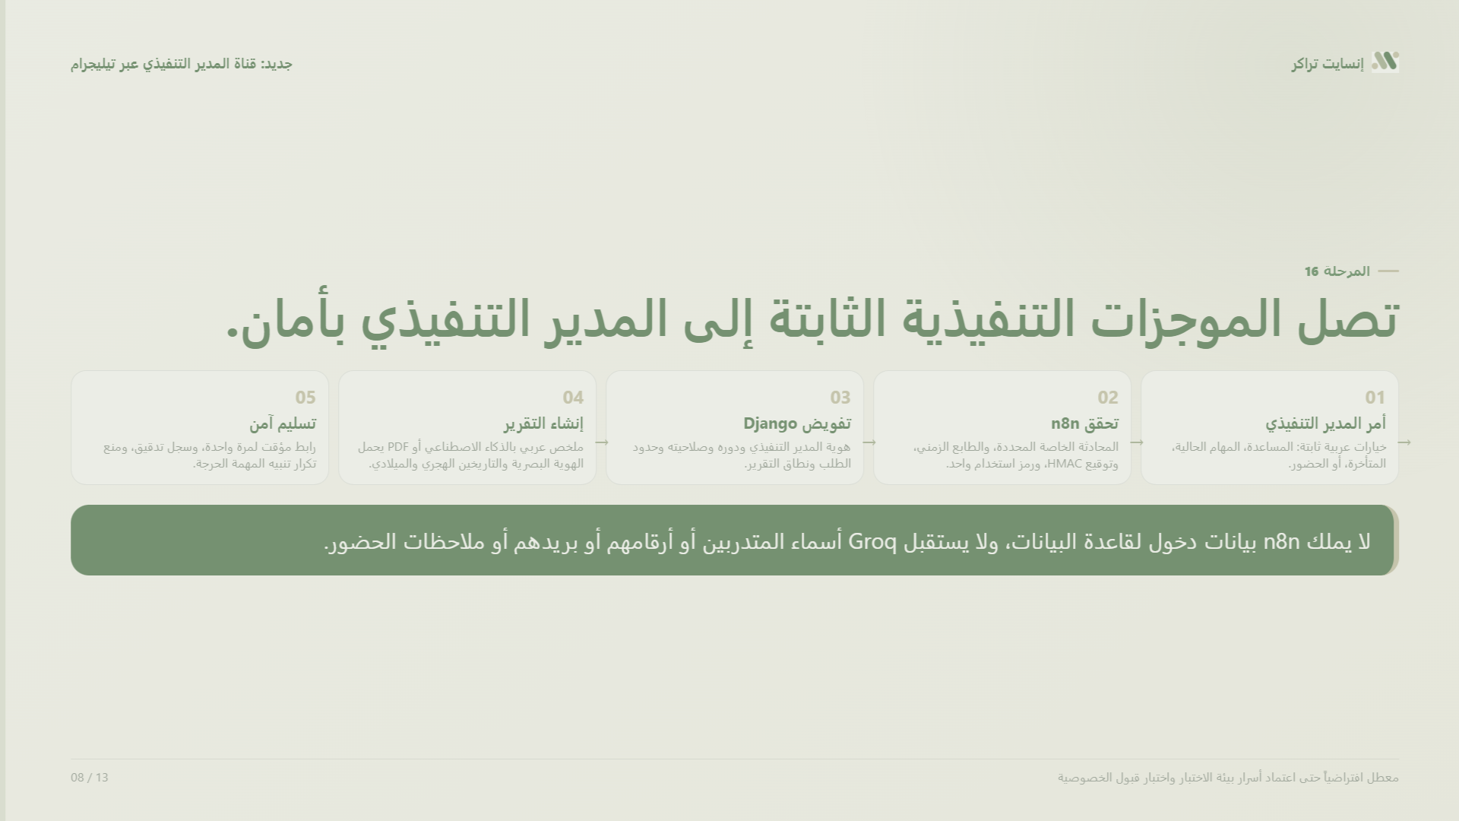
Notes:
7:05-8:15 - قل: «تمنح المرحلة 16 المدير التنفيذي واجهة عربية بسيطة عبر تيليجرام، وهي ليست روبوت محادثة مفتوحاً. يوجّه n8n الأوامر الثابتة، وينفذ Django التفويض واختيار البيانات، وتبقى تفاصيل الحضور الحساسة خارج حمولة الذكاء الاصطناعي. ولا يُفعّل المسار قبل اختبار روبوت مخصص وأسرار توقيع في بيئة الاختبار.» [المصادر] docs/PHASES/PHASE_16_CEO_TELEGRAM_N8N.md; PHASE_16_VERIFICATION.md; ملف n8n

Slide 9
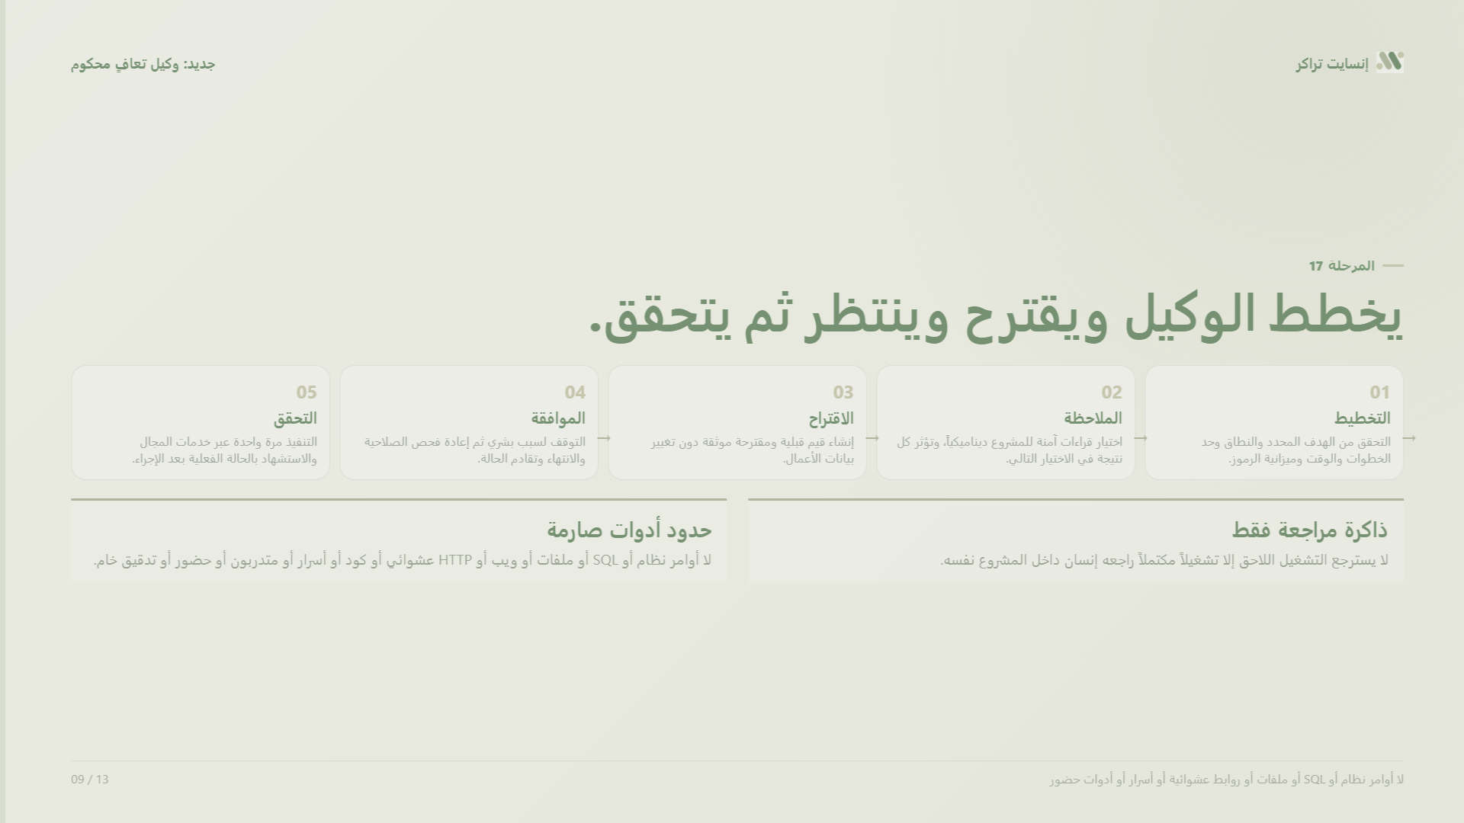
Notes:
8:15-9:45 - قل: «المرحلة 17 هي القدرة الأعمق. تفحص التأخير والمعوقات والمراحل والموافقات والأحمال والتقدم، وتغيّر الملاحظة خطوتها التالية. لكن النموذج لا يكتب مباشرة؛ ينشئ اقتراحاً موثقاً وينتظر قراراً بشرياً، ثم يعيد فحص الصلاحيات والحالة الأصلية وينفذ عبر الخدمات القائمة ويتحقق من النتيجة.» [المصادر] docs/PHASES/PHASE_17_AGENTIC_PROJECT_RECOVERY.md; PHASE_17_VERIFICATION.md; لقطة محلية حتمية

Slide 10
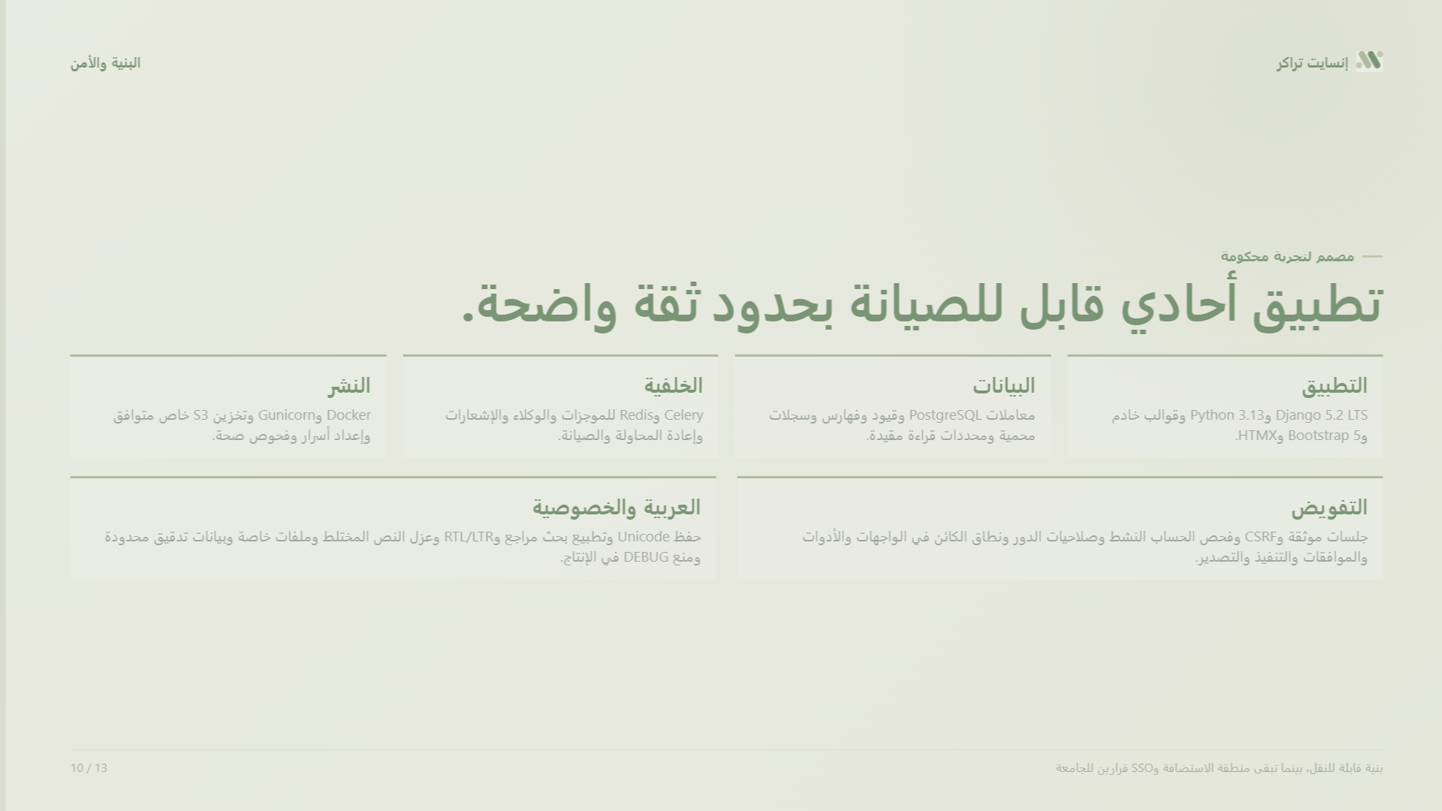
Notes:
9:45-10:55 - قل: «اختير تطبيق Django أحادي قابل للصيانة بدلاً من خدمات صغيرة هشة. يحمي PostgreSQL الكتابات الحرجة، ويتولى Celery العمل الخلفي، وتبقى أسرار وملفات الإنتاج خارج المستودع. ويعاد فحص التفويض عند كل حد مهم، بما في ذلك كل أداة ذكاء اصطناعي ولحظة التنفيذ.» [المصادر] docs/DATA_MODEL.md; docs/SECURITY.md; docs/DEPLOYMENT.md; القرارات 0020-0022

Slide 11
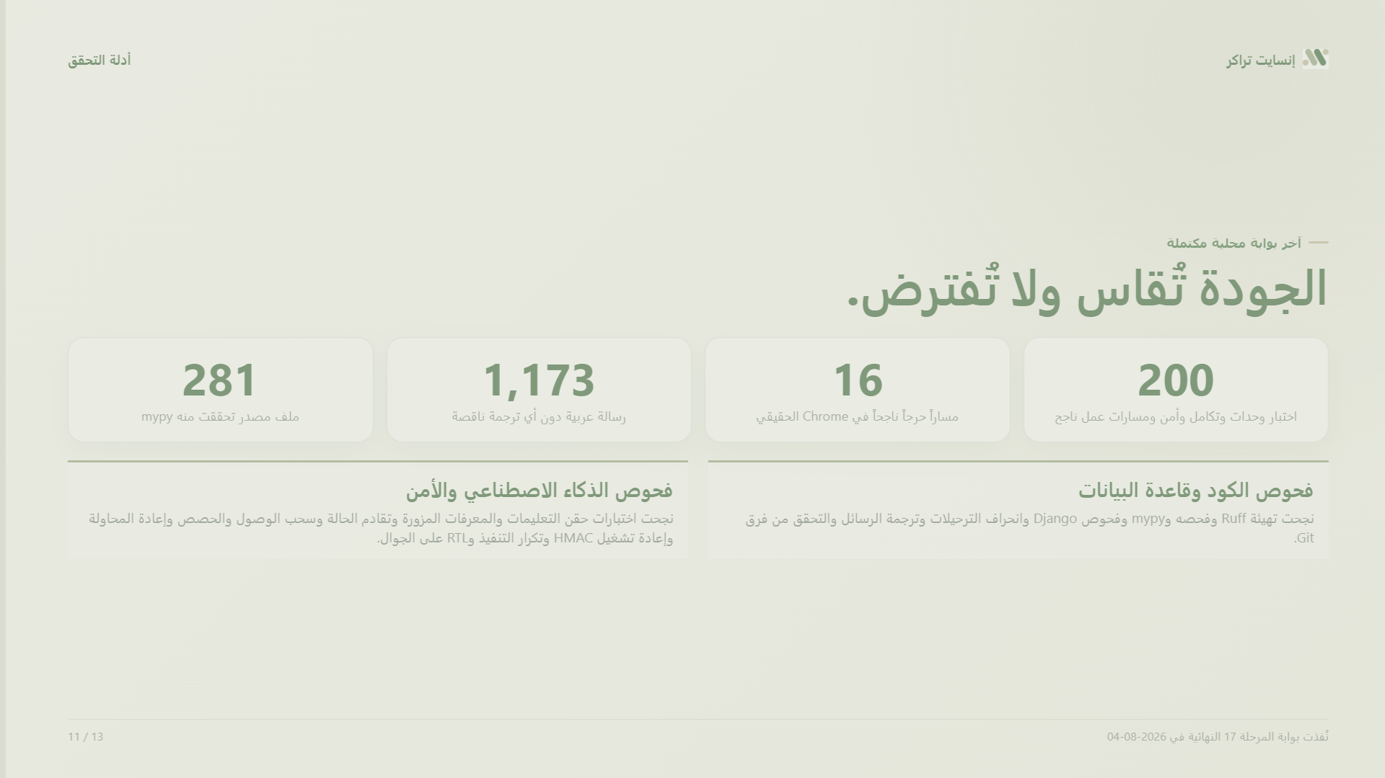
Notes:
10:55-12:00 - قل: «نجحت البوابة الكاملة الأخيرة في 200 اختبار غير متصفح وجميع مسارات Chrome الستة عشر، بما يشمل قواعد الأعمال والقيود والصلاحيات والتقارير والتوطين ومخططات الذكاء الاصطناعي وإعادة المحاولة وحماية الحالة المتقادمة وتجارب العربية المتجاوبة. ولا ندعي بعد اختبار حمل بحجم الجامعة أو اختبار اختراق رسمي أو استعادة إنتاجية.» [المصادر] docs/PHASES/PHASE_17_VERIFICATION.md; docs/TEST_STRATEGY.md

Slide 12
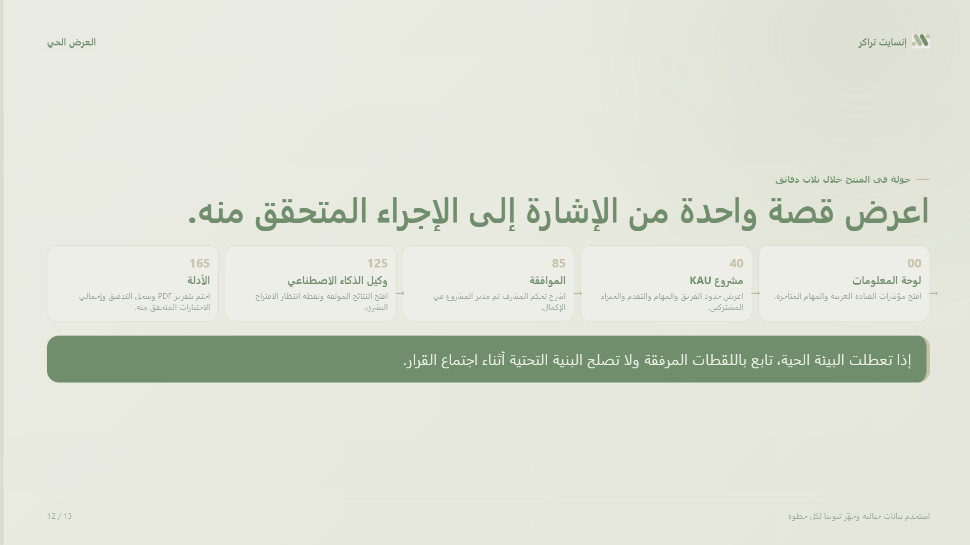
Notes:
12:00-14:15 - نفّذ: نفّذ العرض الحي بهذا الترتيب. لا تفتح صفحات الإدارة ولا تشرح كل حقل. اروِ نتيجة واحدة: القيادة تكتشف الخطر، والفريق يملك العمل، والموافقة تضبط الإكمال، والوكيل يقترح التعافي، والإنسان يوافق، والنظام يتحقق من النتيجة ويبلغ عنها. [المصادر] بيانات KAU/KSU/KKU الخيالية؛ docs/WORKFLOWS.md; PHASE_17_VERIFICATION.md

Slide 13
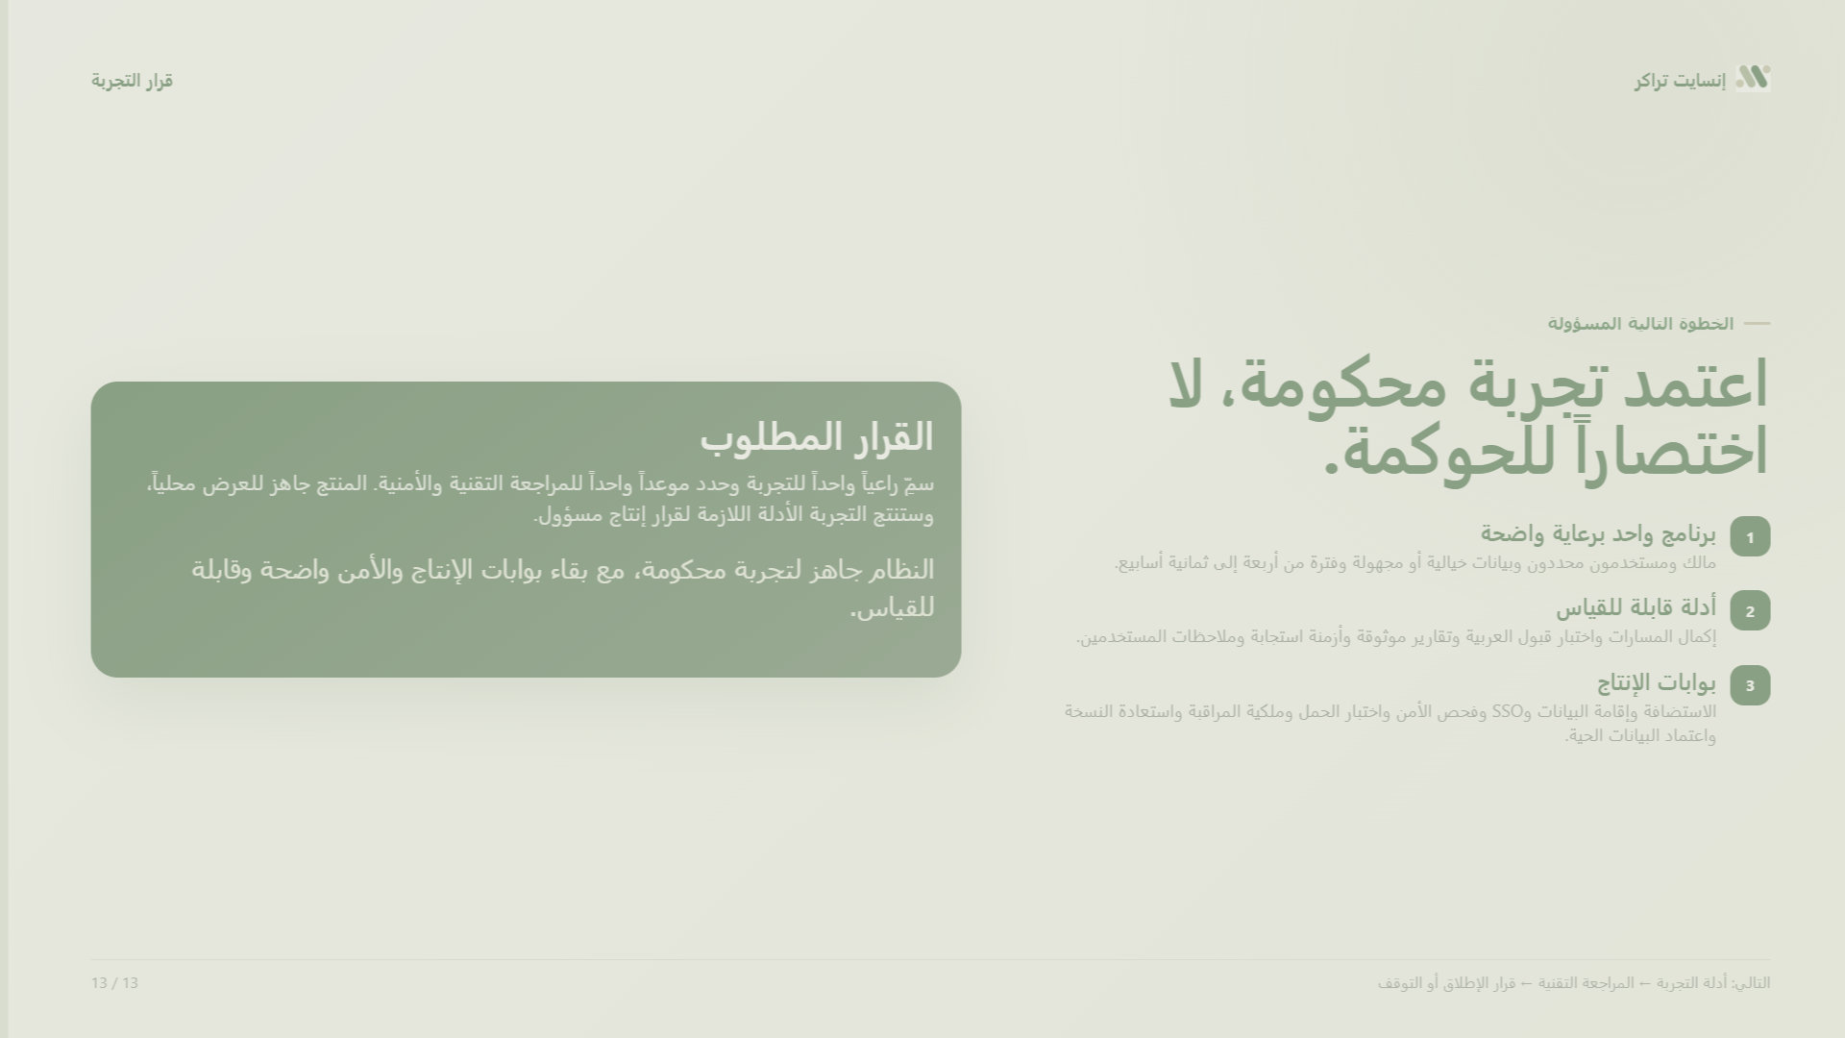
Notes:
14:15-15:00 - اختم: «أطلب اعتماد تجربة محكومة، لا تجاوز حوكمة الإنتاج. مجموعة الخصائص والتحقق المحلي مكتملان. ستختبر التجربة الملاءمة وجودة العربية وافتراضات التوسع والعمليات وملكية الأمن قبل أي نشر حقيقي داخل الجامعة.» ثم توقف وادعُ إلى الأسئلة. [المصادر] docs/DEPLOYMENT.md; docs/OPERATIONS.md; docs/PHASES/PHASE_17_VERIFICATION.md

